Slide 1
第五节 两个随机变量的函数的分布
一、问题的引入
二、离散型随机变量函数的分布
三、连续型随机变量函数的分布
四、小结

Slide 2
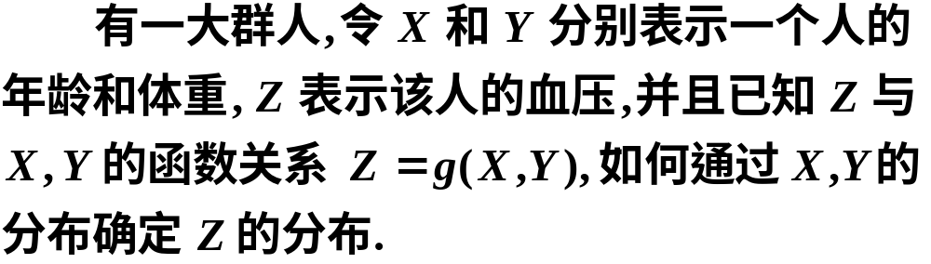

一、问题的引入
为了解决类似的问题下面
我们讨论随机变量函数的分布.

Slide 3



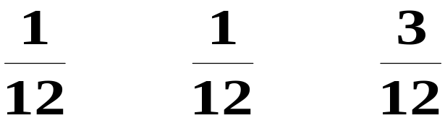


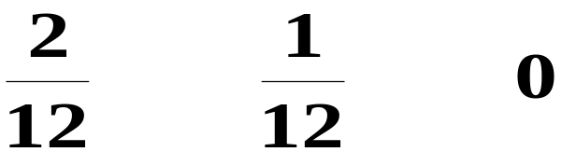
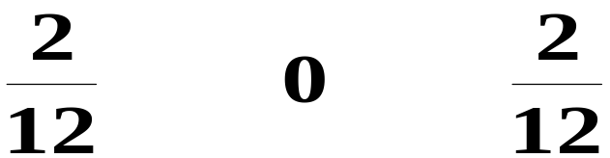

二、离散型随机变量函数的分布
例1

Slide 4



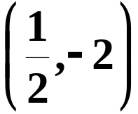
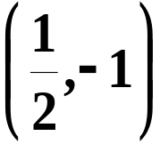






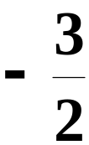
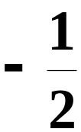












概率

Slide 5
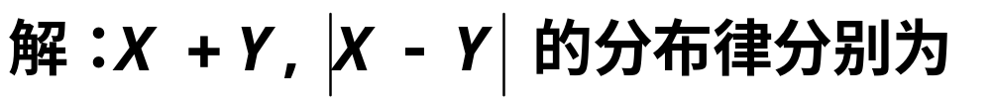








Slide 6
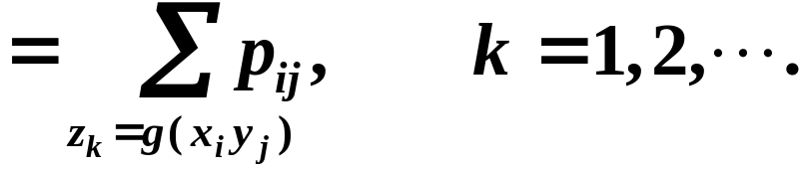
结论

Slide 7

















例2 设两个独立的随机变量 X 与 Y 的分布律为
求随机变量 Z=X+Y 的分布律.
解
因为 X 与 Y 相互独立, 所以
得

Slide 8



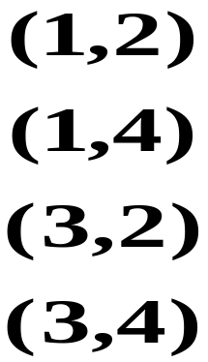



可得
所以

Slide 9






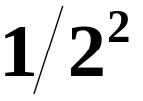

例3 设相互独立的两个随机变量 X, Y 具有同一
分布律,且 X 的分布律为
解
于是

Slide 10



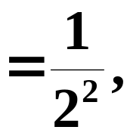






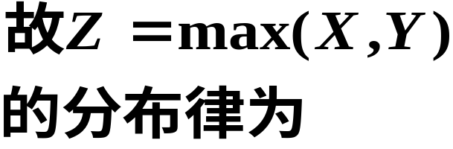


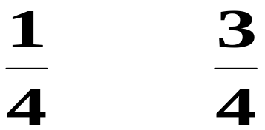

Slide 11
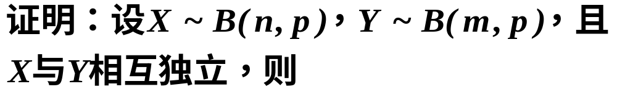
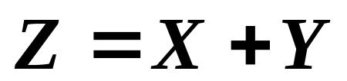
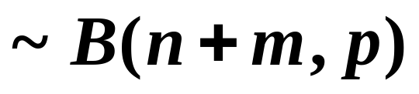
此性质称为二项分布的独立可加性

Slide 12
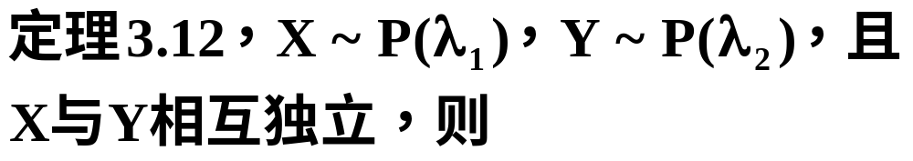
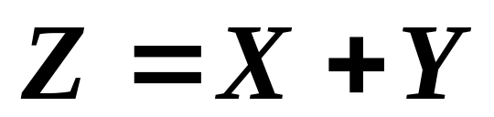
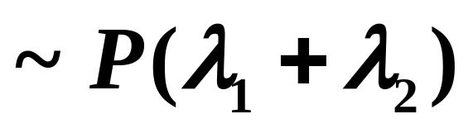
此性质称为泊松分布的独立可加性

Slide 13
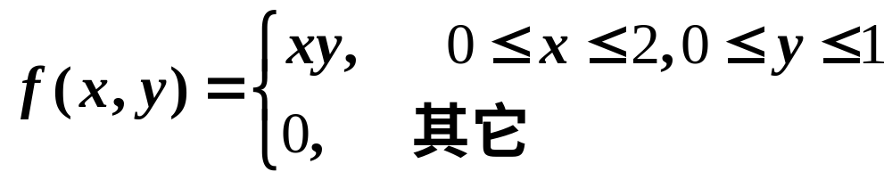
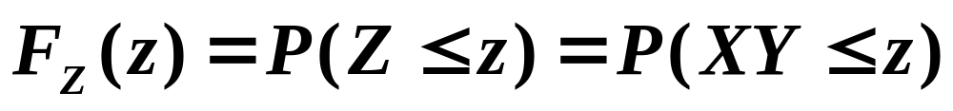
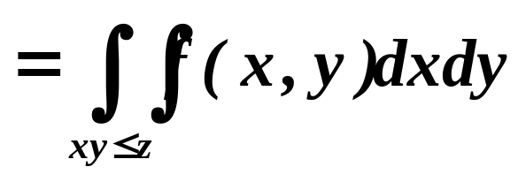
下面考虑连续型
设(X,Y)有密度函数
(1)求Z=XY的密度函数.
(2)求Z=X+Y的密度函数.
解:此时Z是一个连续型随机变量,要求Z的密度函数,应首先求Z的分布函数.

Slide 14
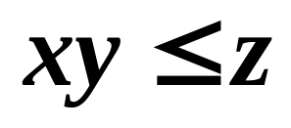
例3.15
y
(1) 先画出xy=z
1
.
.
(2)随着z的不同,
.
x
0
z
2
表示的区域是不同的.
由X,Y的有效定义域知,R(Z)=[0,2]

Slide 15
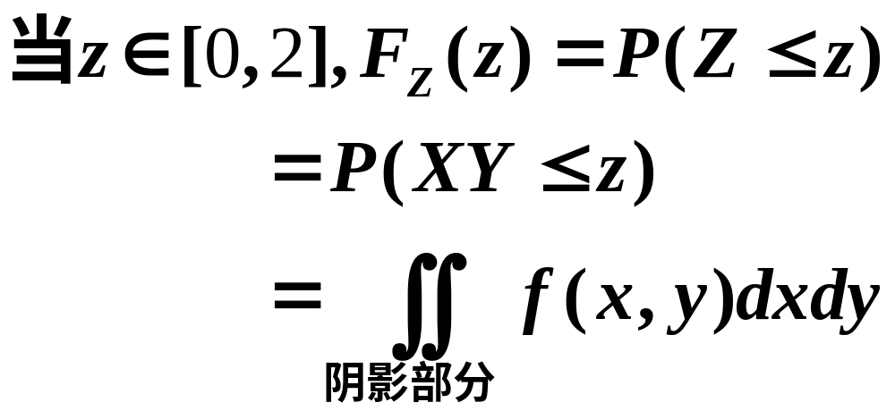
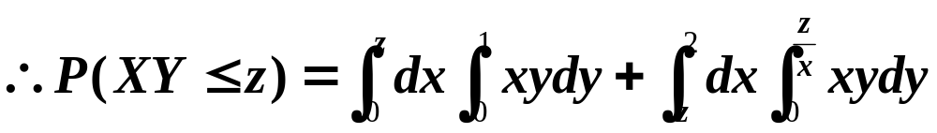
例3.15
y
1
.
.
.
z
x
0
2

Slide 16
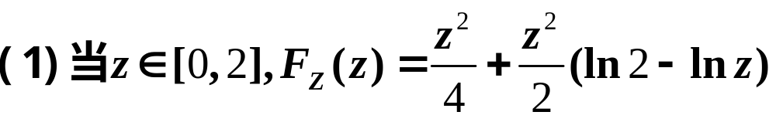
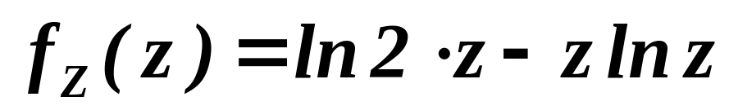
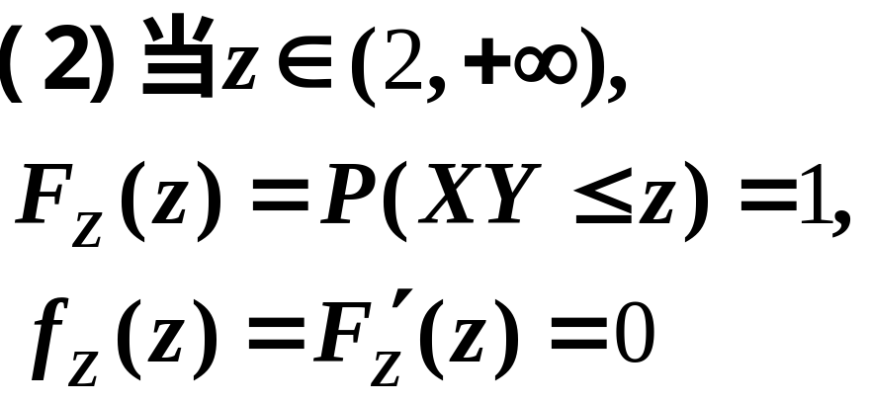
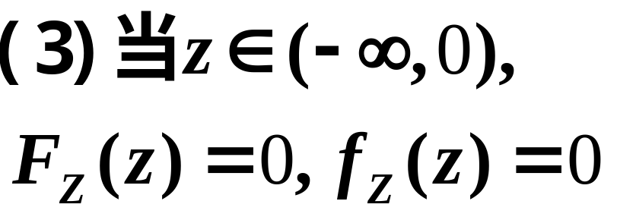
例3.15
y
1
.
.
.
z
x
0
2
也就是说,Z的密度函数只在值域中不为0

Slide 17
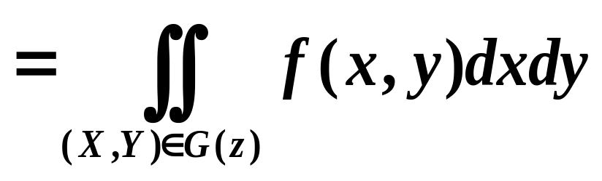
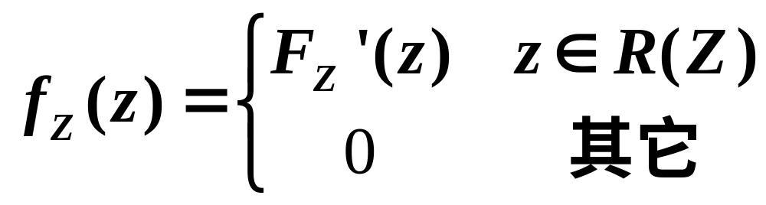
总结方法
Z=g(X,Y)为随机变量X的函数，则求Z的密度函数的一般方法为：
(1) 确定Z的取值范围z∈R(Z)；
(2)求Z的分布函数,任取z∈R(Z)，
F_{Z} (z) =P{Z≤z}=P {g(X,Y) ≤z}
= P { (X,Y) ∈G(z)}
(3)分布函数求导数

Slide 18
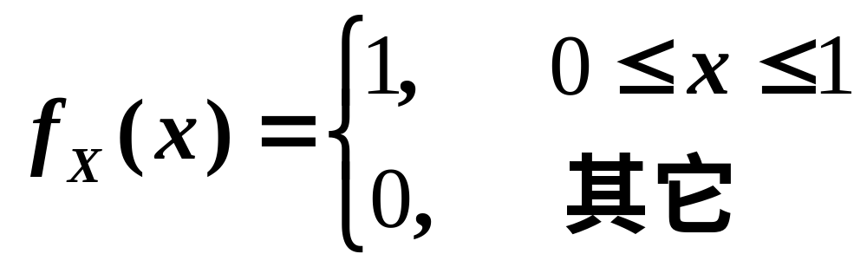
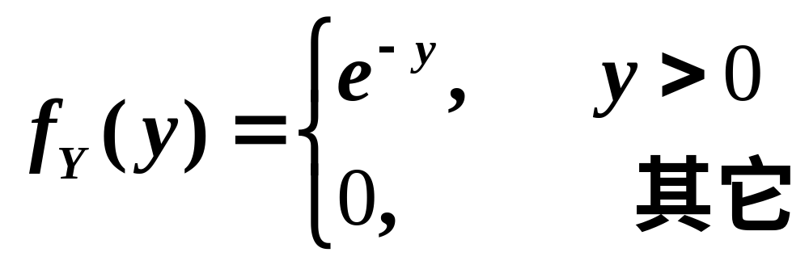
例3.16
设随机变量X，Y相互独立，其密度函数分别为
求随机变量Z=2X+Y的密度函数。

Slide 19
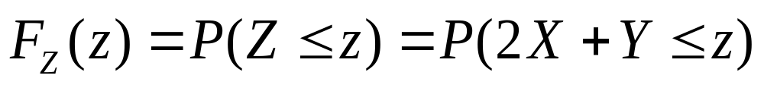
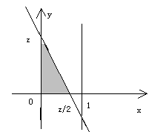
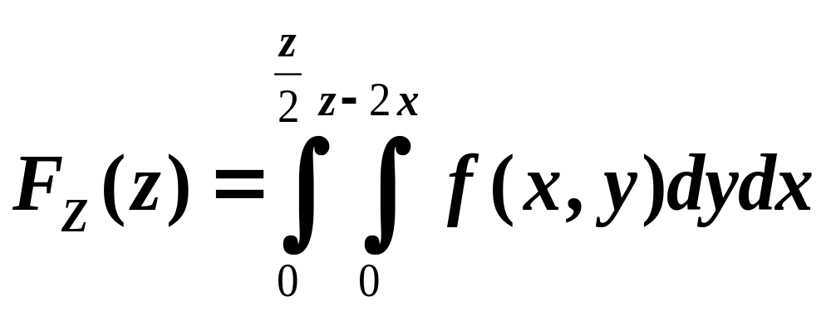
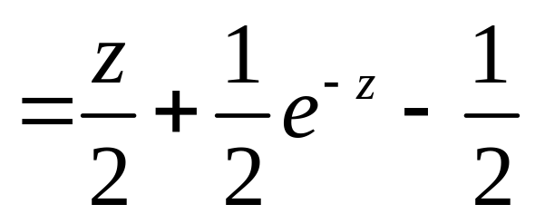
例3.16：
(1) R(Z)=(0，+∞);
(2) 任意取z∈(0，+∞);
当z/2≤1时，

Slide 20
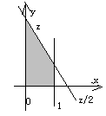
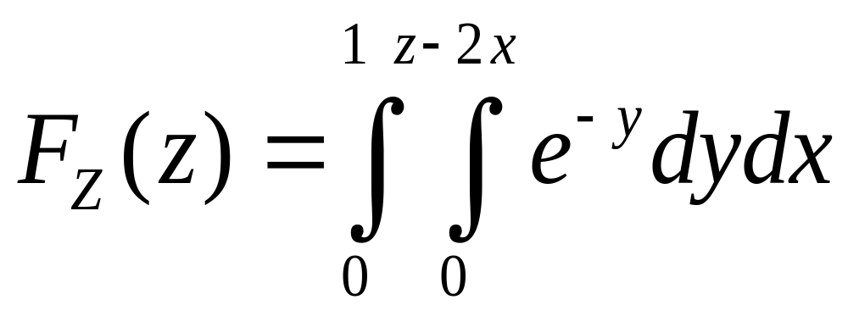
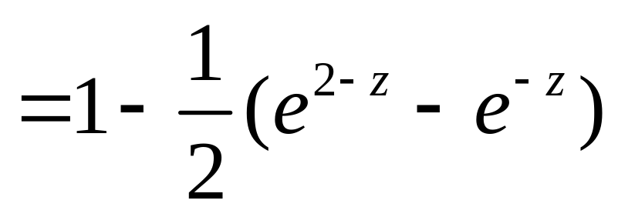
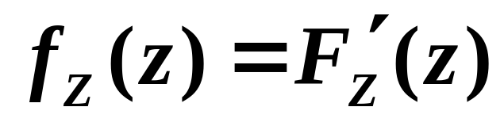
例3.16：
当z/2>1时，
(3)对分布函数求导，

Slide 21
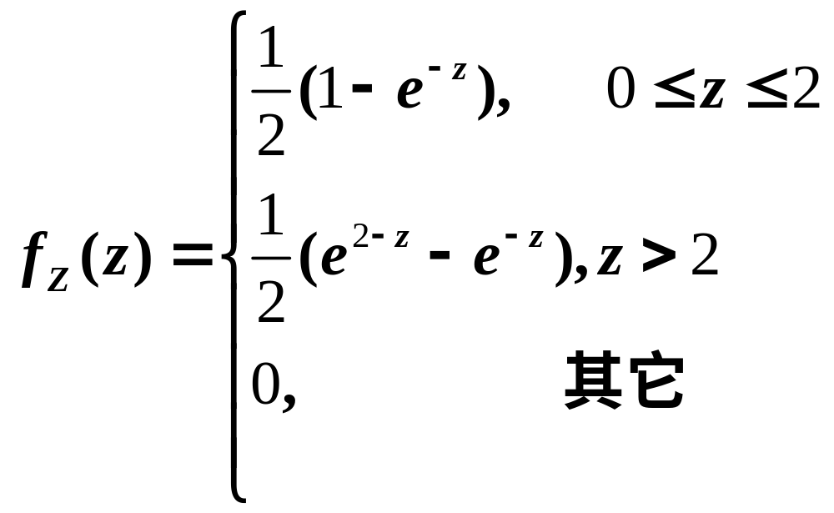
例3.16：
(4)归纳总结，得

Slide 22
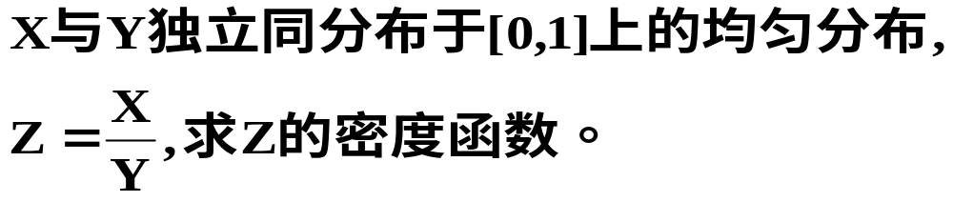

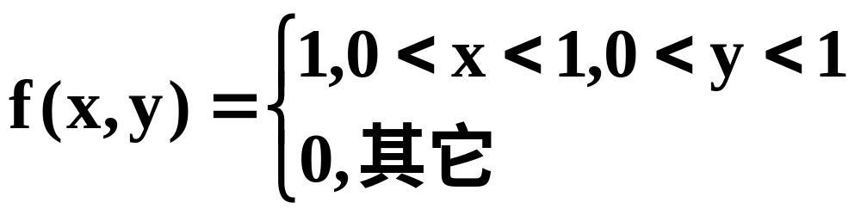
例3.17

Slide 23
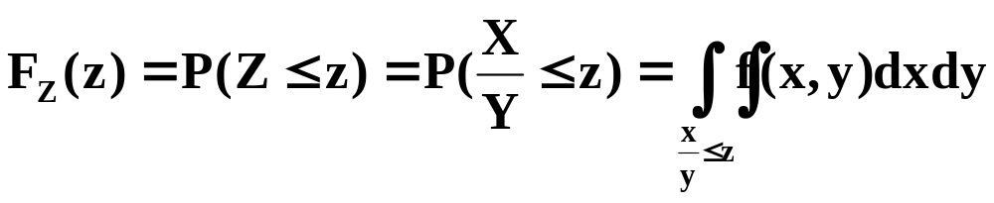

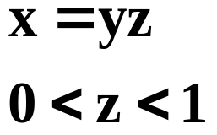
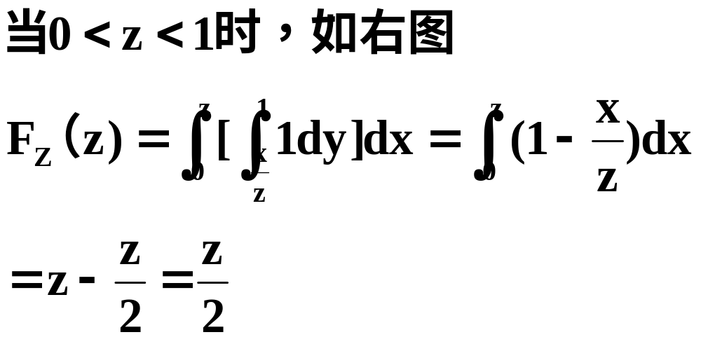



例3.17

Slide 24
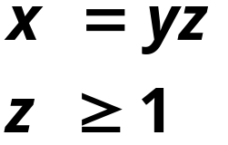



例3.17

Slide 25



定理3.10(卷积公式)
设二维随机变量（X，Y）的联合密度为
f(x,y)，Z=X+Y，则Z的密度函数为
若X与Y相互独立

Slide 26



证明定理3.9(卷积公式)
x+y=z
作变换y=u-x，则有

Slide 27


证明定理3.9(卷积公式)
关于u的函数

Slide 28


例3.18(利用卷积公式计算)
设(X,Y)有密度函数
求Z=X+Y的密度函数.
解:R(Z)=(0,2),对任意0<z<2有
要使被积函数f(x,z-x)非零,必须满足:
0<x<1,0<z-x<1

Slide 29


例3.18
以x为横轴,z为纵轴,画出使得被积函数不等
于0的区域:0<x<1,0<z-x<1,即
z
(0<x<1,x<z<x+1)
2
z=x+1
1
z=x
根据z的不同分段积分
.
.
.
当0<z<1时
0
1
x

Slide 30


例3.18
当1<z<2时
z
……
2
z=x+1
1
z=x
.
.
.
0
1
x

Slide 31



例
解

Slide 32











Slide 33


此时

Slide 34




Slide 35








则有

Slide 36


故有

Slide 37





例8

Slide 38









解

Slide 39





Slide 40






Slide 41





Slide 42




Slide 43



$3.5 n维随机变量

Slide 44


定义3.10
$3.5.1 n维离散型随机变量

Slide 45




离散型n维概率分布
N维概率分布的性质

Slide 46


$3.5.2 n维连续性随机变量

Slide 47


Slide 48





推广

Slide 49

分布的可加性

Slide 50


二项分布的可加性

Slide 51





Slide 52


Slide 53


Γ分布的可加性

